Slide 1
Troubleshooting web_template di PHP 8.1.7 dan 404 not found .htaccess

Slide 2
Penjelasan Problem 1
Masalah ini biasanya terjadi apabila ada perbedaan versi PHP, misal di kasus ini yaitu PHP versi 7 dan 8.
Jika keluar error message yang bersangkutan dengan:
“public function open($save_path, $name)”
“public function read($session_id)”
“public function write($session_id, $session_data)”
“public function close()”
“public function destroy($session_id)”
“public function gc($maxlifetime)”

Slide 3






Solusi Problem 1
Buka file /system/libraries/Session/drivers/Session_files_driver.php dan
Menambahkan #[\ReturnTypeWillChange] di atas tiap function.

Slide 4
Penjelasan Problem 2
Jika terdapat message “404 error” saat membuka form, dan bisa membuka dashboard.

Slide 5
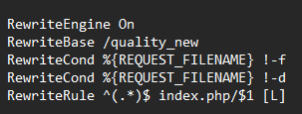
Solusi Problem 2
Di file .htaccess, ditambahkan RewriteBase /quality_new

